Slide 1



Kvotering for AS-styrer:
Hva har vi lært fra kvotering i ASA-styrer og hva bør selskaper gjøre nå?
Cathrine Seierstad
Professor i Organisasjon og ledelse, USN og Kristiania
Email: Cathrine.seierstad@usn.no

Slide 2
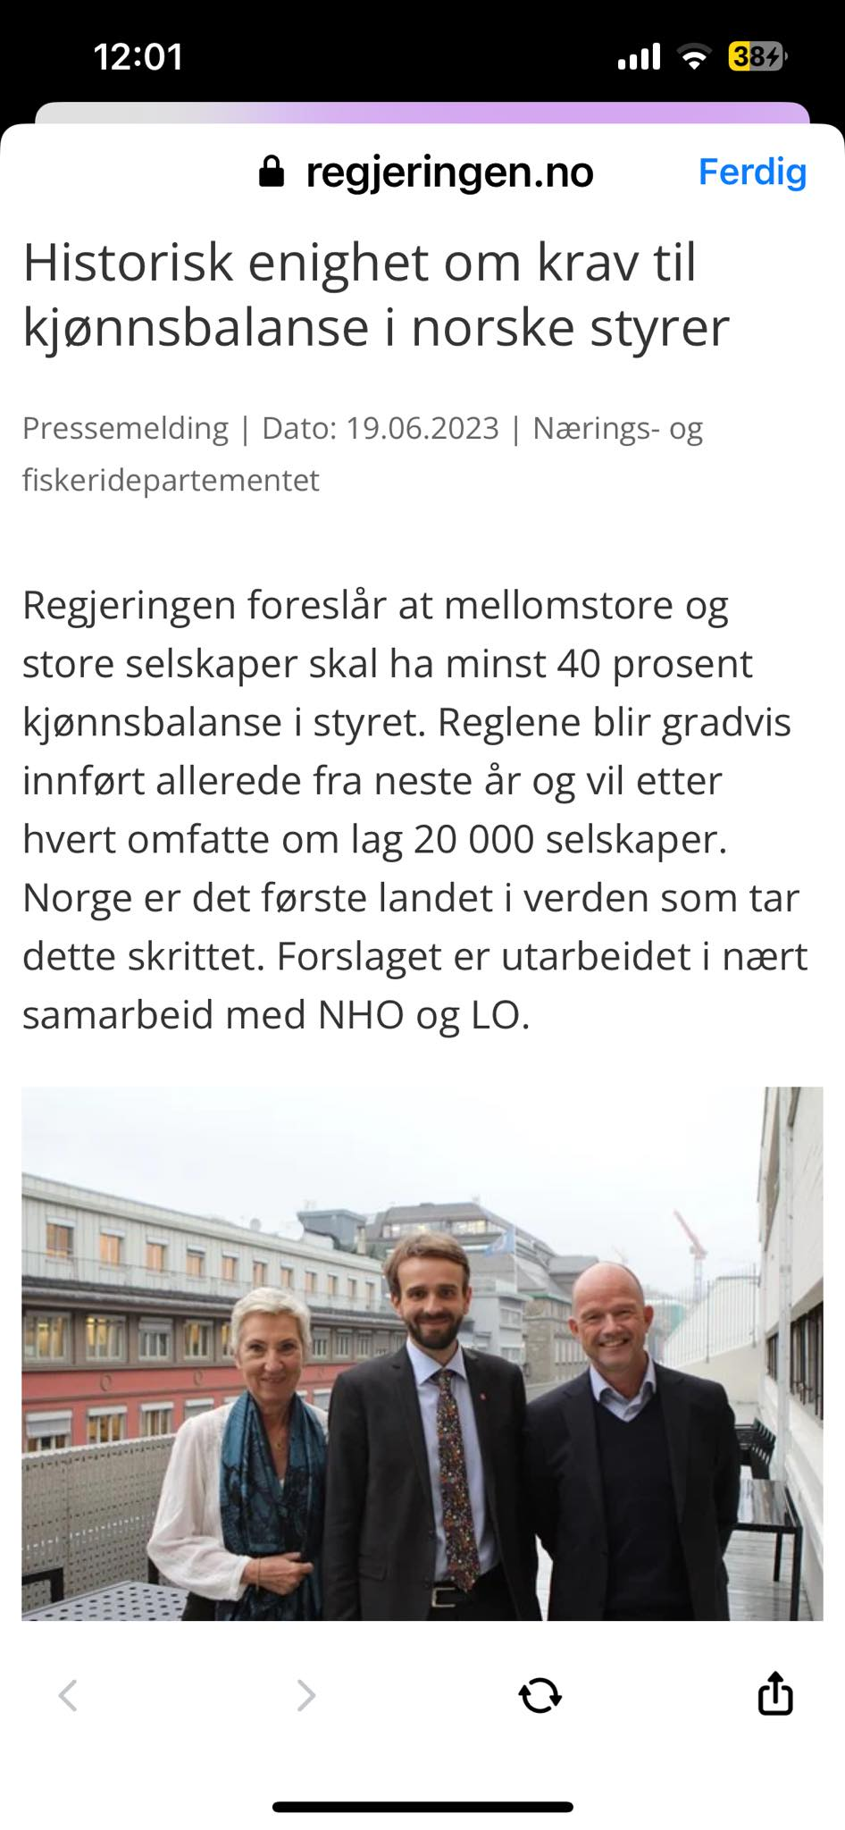
Kvoteringslov for AS selskaper, 2023
Vedtaket innebærer at alle selskaper med omsetning over 50 millioner og mer enn 30 ansatte, skal ha en minimumsrepresentasjon av 40 prosent av hvert kjønn når loven trer i full kraft.
Dette omfatter om lag 20 000 selskaper, og betyr at det innen utgangen av 2028 vil være behov for omtrent 13 000 nye styremedlemmer
Trinnvis innføring 2024-2028

Slide 3
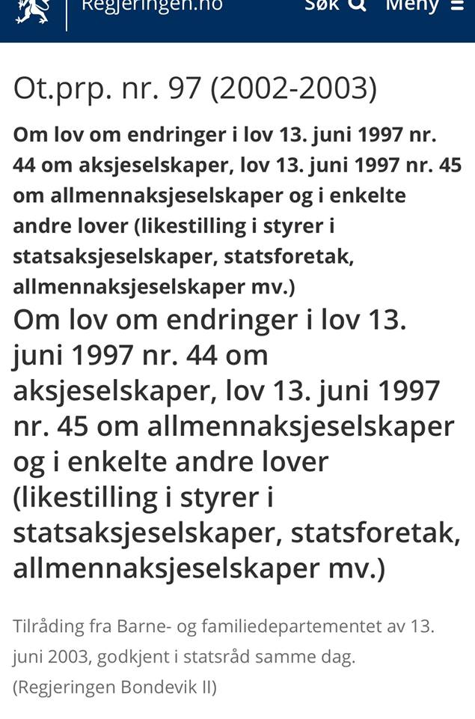
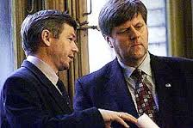
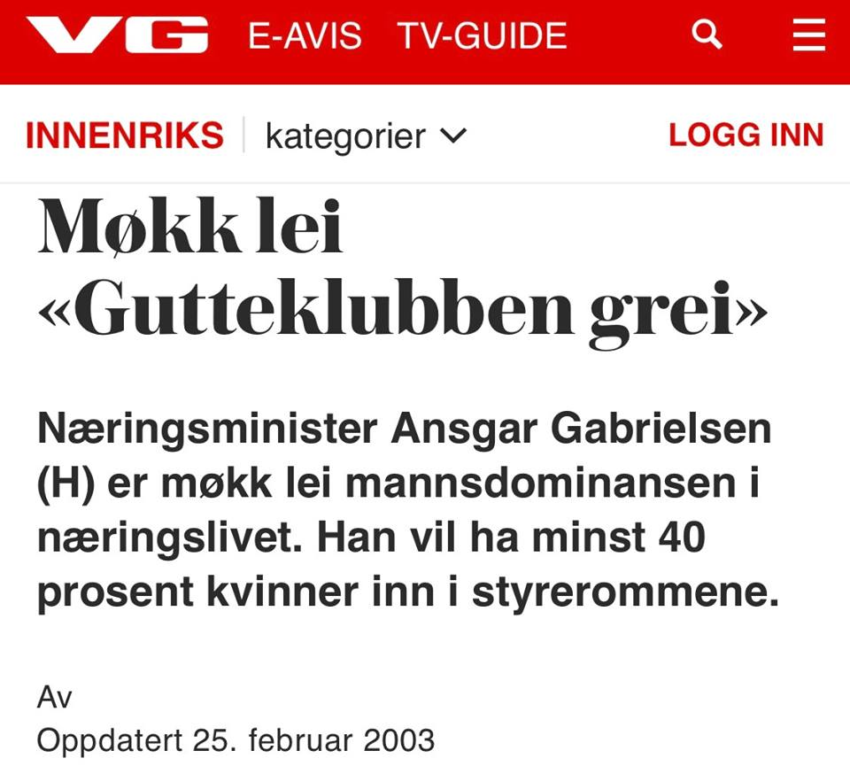

Hva har vi lært etter 20 år med kvotering i ASA selskaper?

Slide 4
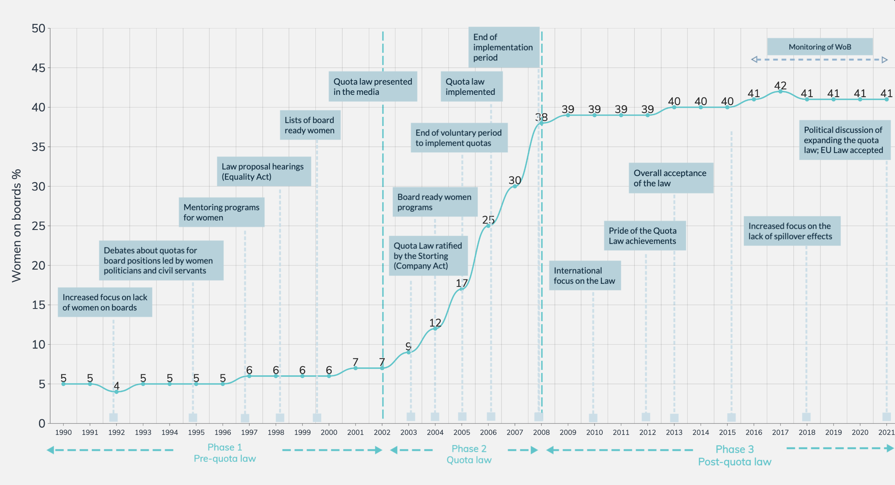
1. Andel kvinner i ASA styrer økt til lovkrav
(Doldor and Seierstad, 2024)

Slide 5

2. Loven er suksessfull hvor innført: men begrenset domino-effekt på andre styreformer og toppledelsen

Slide 6
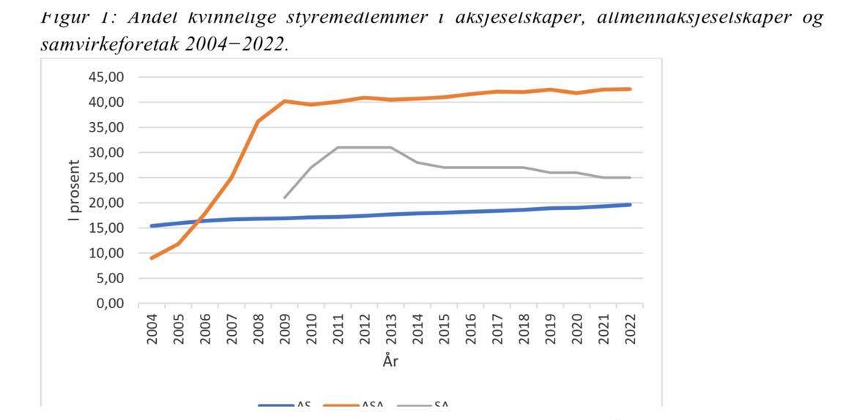
Andel kvinner I Norske styrer (ASA og AS) 2002-2022

Slide 7
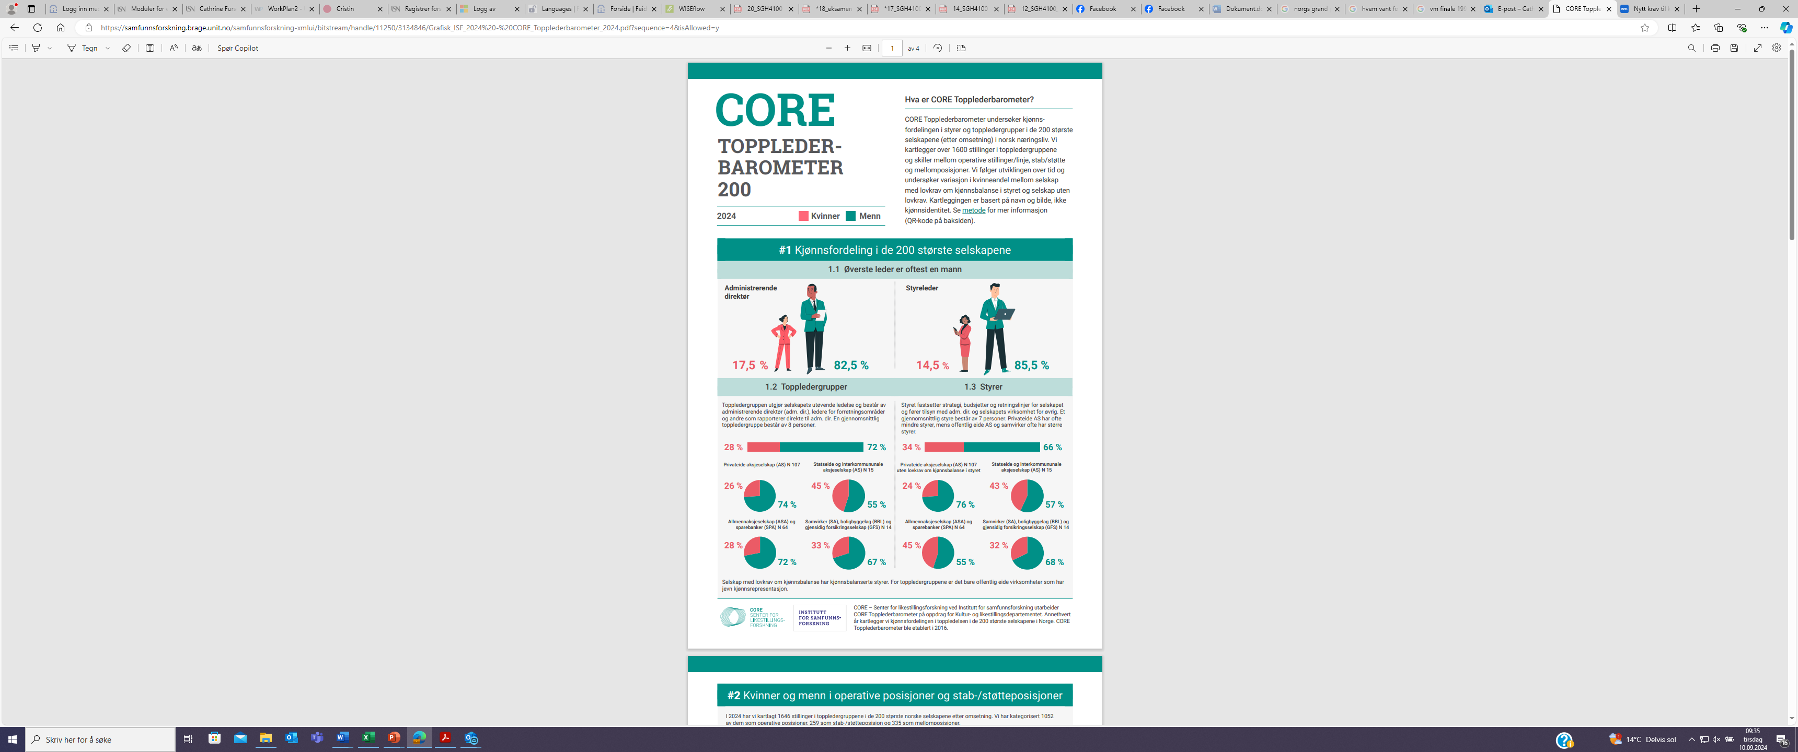
Kjønnsfordeling i styrer og ledergruppen for de 200 største selskapene
(CORE Likestillingsbarometer, 2022)

Slide 8
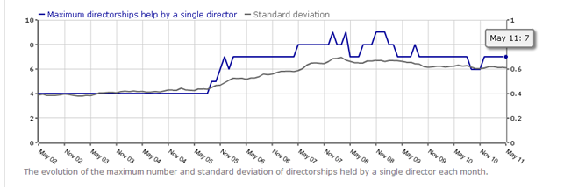
3. Noen styremedlemmer hadde mange styreverv retter etter introduksjon av loven

Slide 9
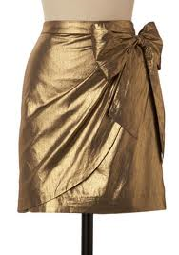
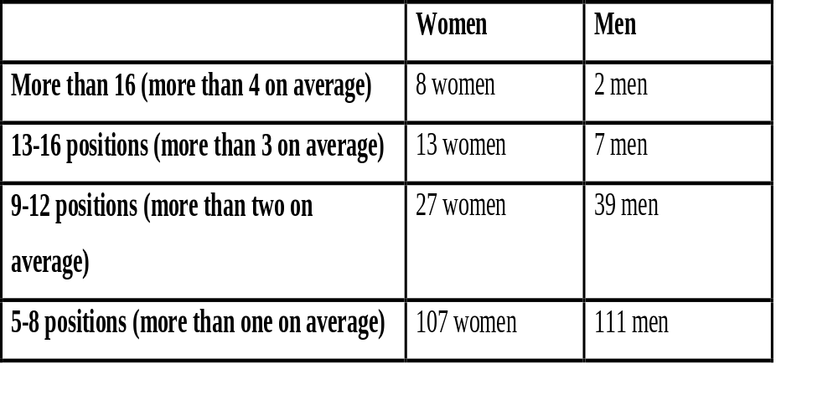
Konsentrasjon av kvinner blant styremedlemmer med flere verv rett etter implementeringen av kvoteringsloven
PLC Multi-Board Memberships 2007, 2008, 2009 and 2010 (sum)

Slide 10
Styremedlemmer med flere styreverv 2006-2016
(Seierstad, Healy Goldeng and Fjellvær 2021)

Slide 11
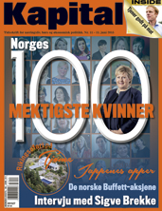

4. Mangfold blant kvinnelige styremedlemmer

Slide 12
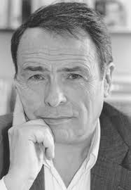
Bourdieu (1977, 1983, 1986,1990)
Field
Habitus
Economic capital
Cultural capital
Social capital
Symbolic capital
Power
Privilege

Slide 13
Grupper av kvinnelige styremedlemmer
“Konvensjonelle styremedlem»
«Ukonvensjonelle styremedlem»
Eier/ eier interesse
Bred erfaring fra styrer
Alternative karrierer (e.g. politikkere)
Sponsorer
Proaktive (økonomer og jurister)
(Seierstad, Tatli, Huse & Aldossari, 2021)

Slide 14
5. Profesjonalisering av rekrutering til styrer
«Valgkomiteene fungerer helt annerledes nå. Da jeg fikk mitt første styreverv på begynnelsen av 2000-tallet, fikk du en telefon, aksepterte du og var med. Nå møter nominasjonskomiteen alle potensielle styremedlemmer, intervjuer dem, gjennomfører styreevalueringer, gjennomgår 'styremiksen' og evaluerer kompetansen som trengs og komplementære ferdigheter blant styremedlemmer slik at styret er klar for utfordringene de spesifikke selskapene står overfor.»
(Seierstad, Healy, Goldeng og Fjellvær, 2021)
Nominasjonsprosedyrer er blitt mer formalisert og profesjonalisert
Rekrutteringsselskaper
Styreevaluering
Profesjonalisering av styrearbeidet
Økt fokus på kompetanse, erfaring og komplementering av kompetanse

Slide 15
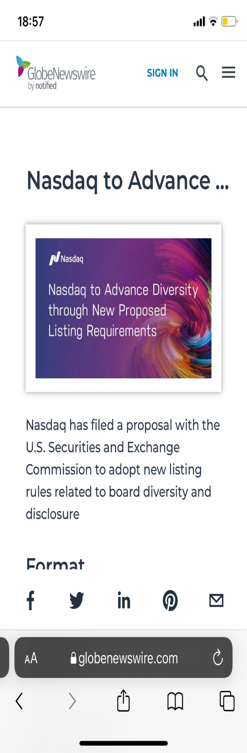
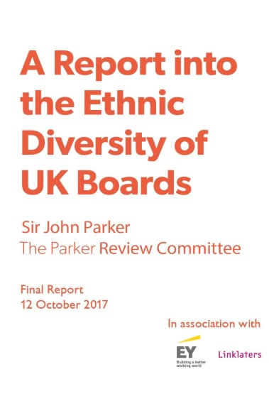

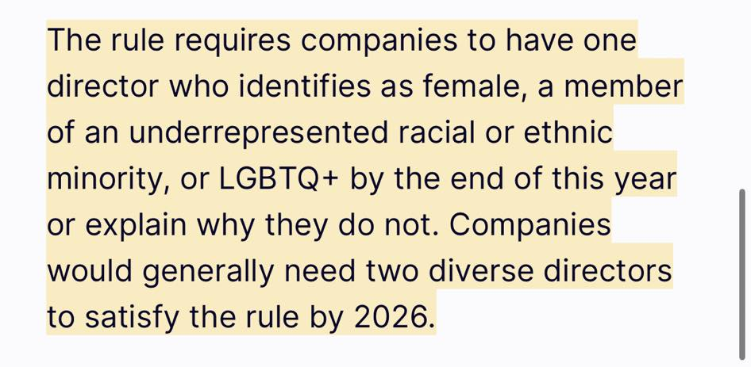
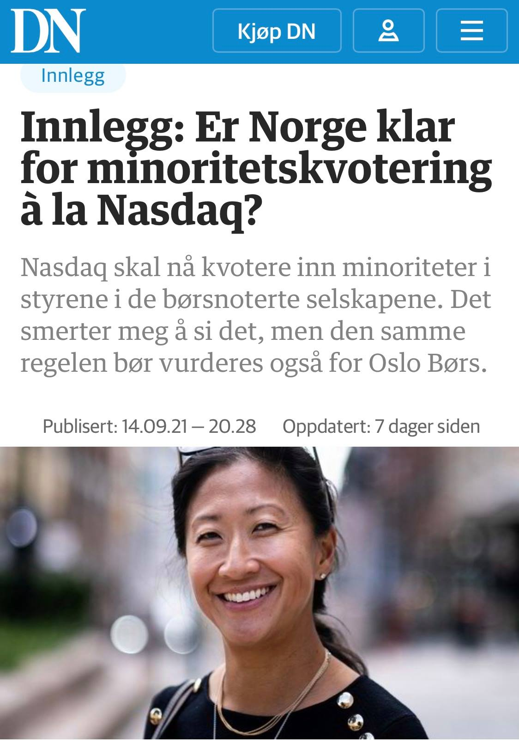
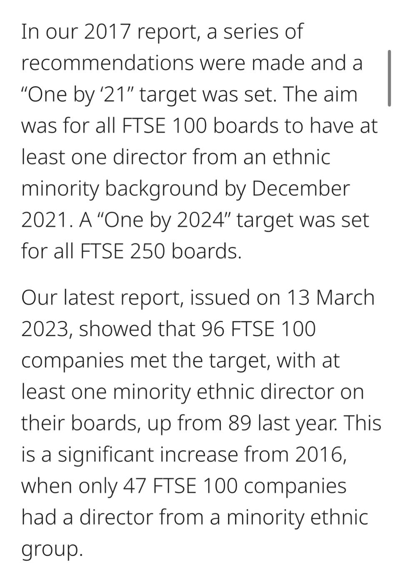
6. Snevert mangfoldsfokus i Norske styrer i internasjonal sammenheng

Slide 16
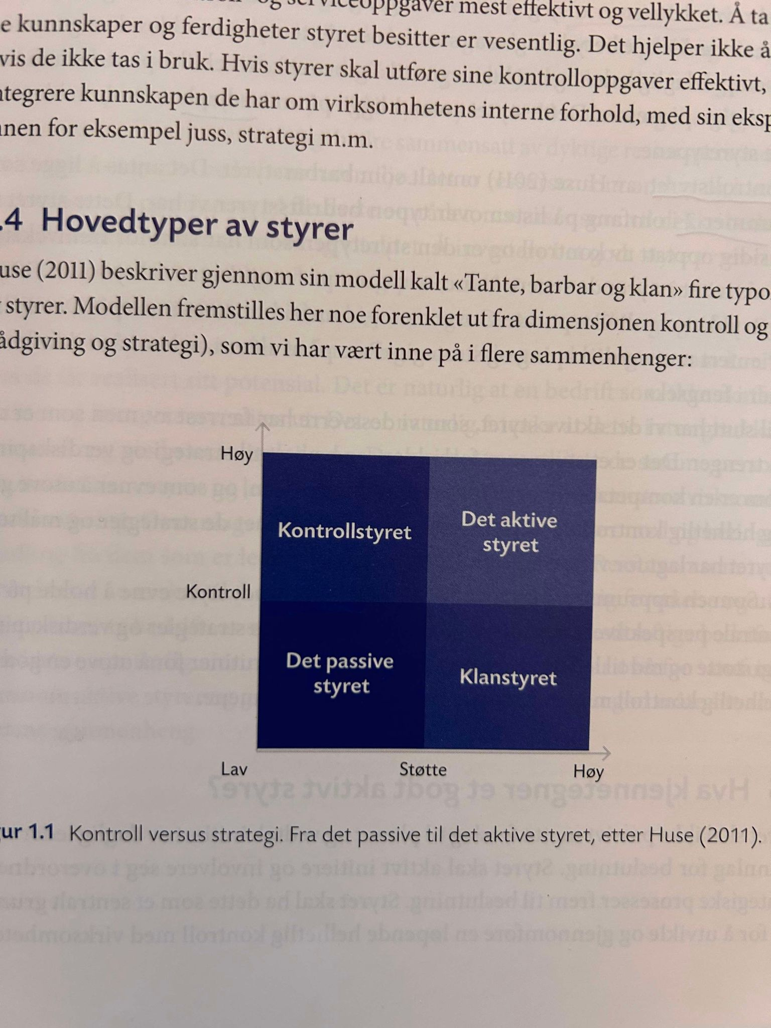
7. Mulighet for et verdiskapende styret?
(Huse, 2011 i Solberg, 2021)

Slide 17

Hva har vi lært fra kvotering i ASA selskapene, 20 år etter?
  Kvotering i styrer blir sett på som en suksess
  Det fantes nok kvinner
  Profesjonalisert rekrutteringsprosessen
    Mer bruk av rekrutteringsselskaper
    Mer bruk av styreevalueringer
  Revurdering: Erfaring, kompetanse OG potensial
  Liten «dominoeffektene» utover styrerommet: en suksess/likestillings silo
  «Med kvoteringsloven for AS-styrer starter et nytt kapittel i norsk likestillingspolitikk» (Vestre, 2023)
    Organisasjon
    Styrer

Slide 18
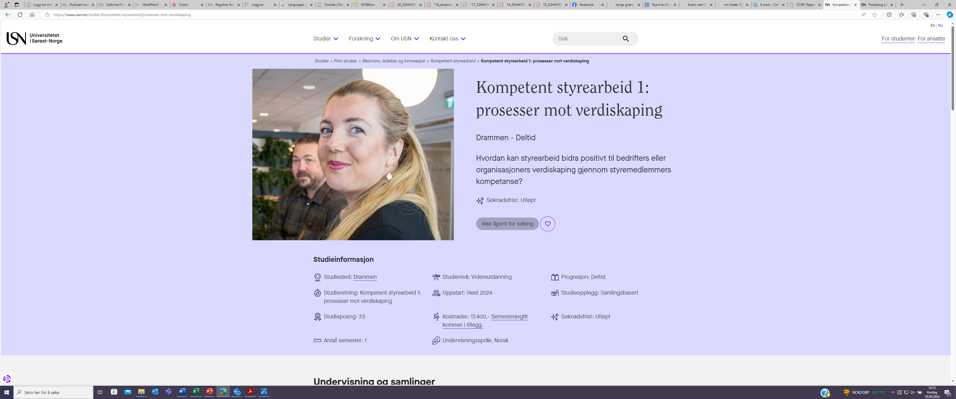
Åtte sentrale spørsmål:
Hvilke oppgaver har styret?
Hva er et effektivt styre?
Hvordan påvirker interne prosesser i styret dets effektivitet?
Hvordan navigerer styret sin virksomhet mellom eksterne interessenter, og hvilke av disse er viktigst?
Hvilke situasjonsbestemte forhold er viktigst for styrets effektivitet?
Hva karakteriserer kompetent styrearbeid?
Hvilken kompetanse trenger styrer? (optimal styresammensetning?)
Hvordan kan styrer bidra til økonomisk og ikke-økonomisk verdiskaping?
(https://www.usn.no/studier/kompetent-styrearbeid/prosesser-mot-verdiskaping)

Slide 19
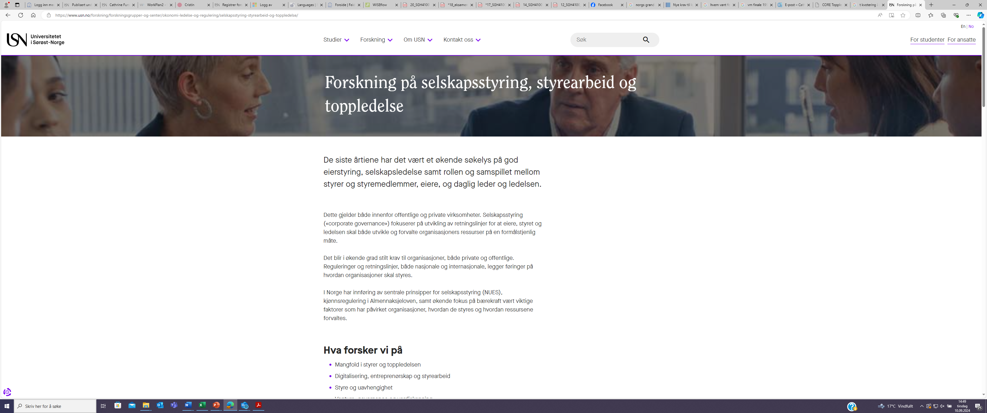
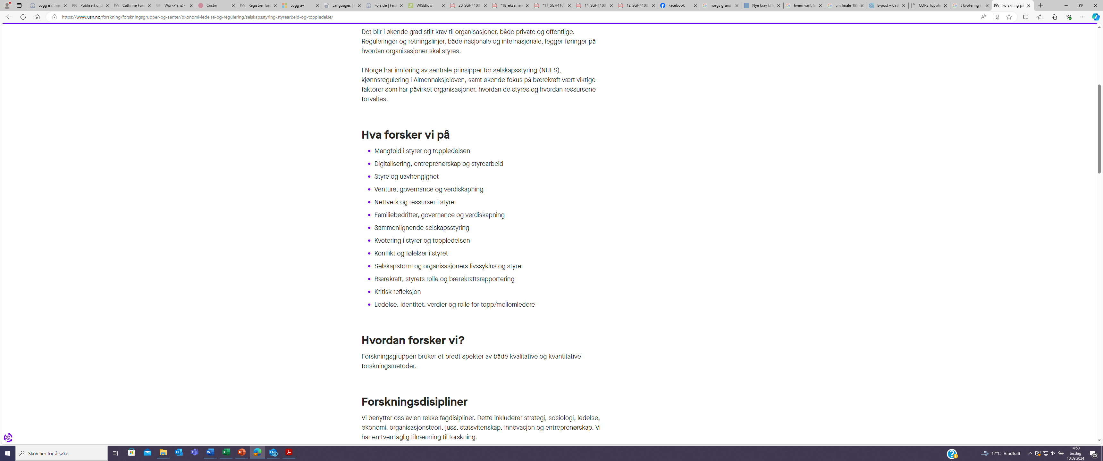
(https://www.usn.no/forskning/forskningsgrupper-og-senter/okonomi-ledelse-og-regulering/selskapsstyring-styrearbeid-og-toppledelse/)

